Slide 1
Představení společnosti
Obchodní aktivity v Kuvajtu
24. 4. 2018

Slide 2
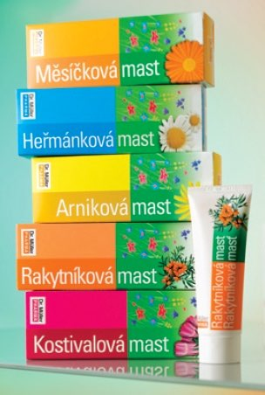
DR. MÜller Pharma
Výrobce léčiv, zdravotnických prostředků, kosmetiky a potravinových doplňků
Založena v r. 1995
Rodinná společnost (s.r.o.)
160 zaměstnanců

Slide 3
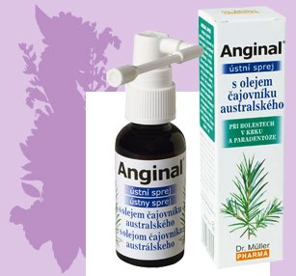
DR. MÜller Pharma
Dva výrobní závody v Hradci Králové
V r. 2016 akvizice Megafyt Pharma, Vrané nad Vltavou, výroba léčivých čajů
Distribuční sklad v SR
Registrační kancelář v UK
Celkem cca 40 výrobních zařízení - homogenizátory, rozplňovací linky, blistrovací a balící linky

Slide 4
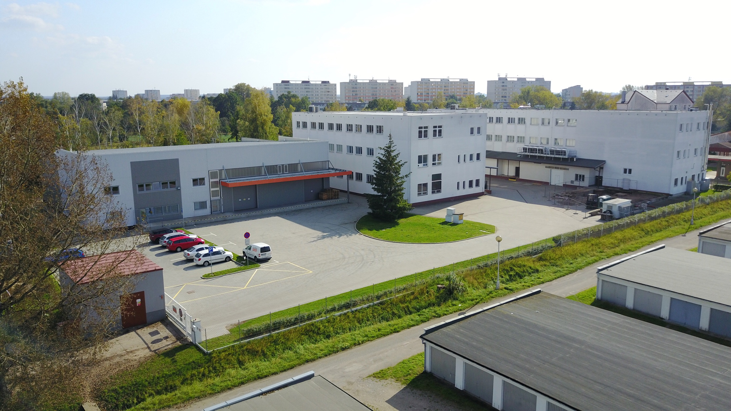
DR. MÜller Pharma - závod i.

Slide 5
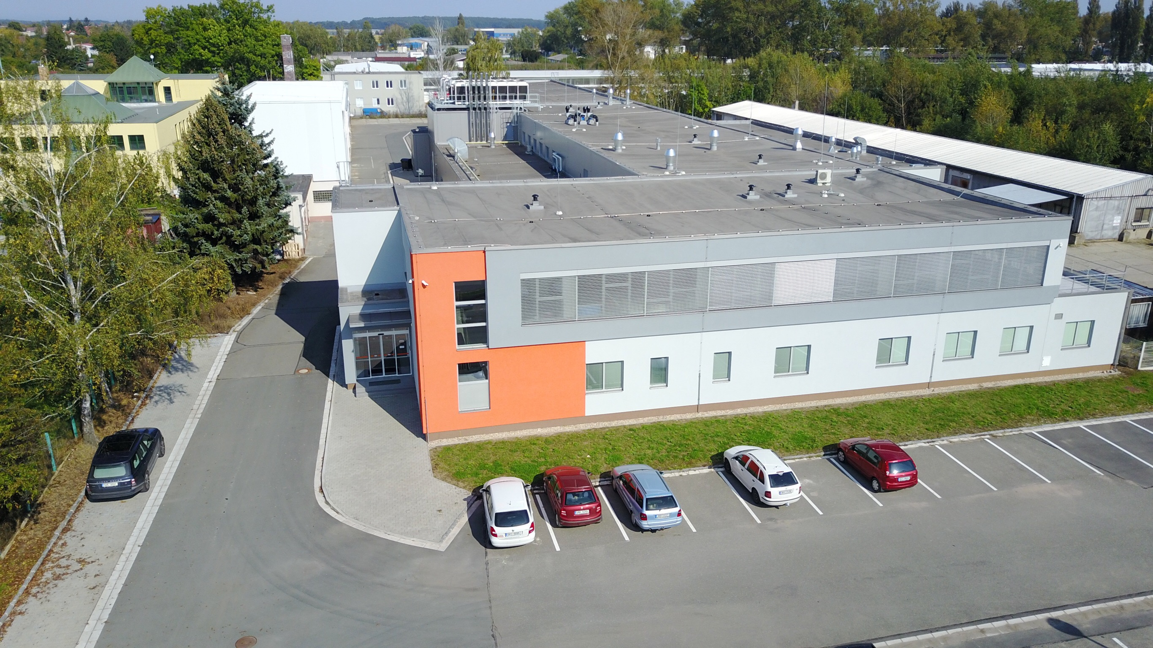
DR. MÜller Pharma - závod iI.

Slide 6
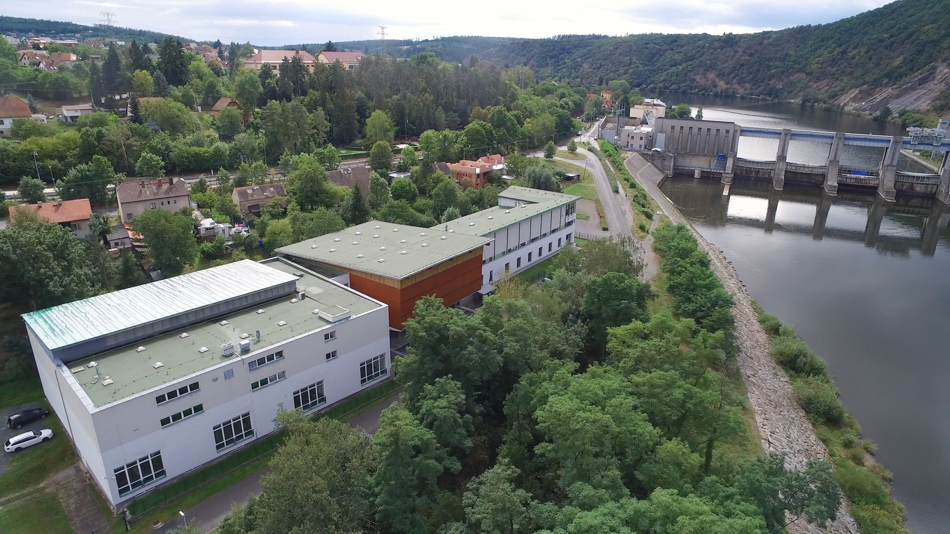
megafyt pharma

Slide 7
Výrobní zařízení:
Homogenizátory - 1000l, 400l, 300l.

Slide 8
Výrobní zařízení:
Adjustace do tub, odlévání suppositorií, check master tablet.

Slide 9
Výrobní portfolio - lékové formy
Nesterilní polotuhá léková forma - gely, krémy, masti
Nesterilní kapalná léková forma - sirupy, roztoky, nosní a ústní spreje, šampóny, mycí pěny
Čípky a vaginální globule
Pevná léková forma - tablety, pastilky, kapsle
Léčivé bylinné čaje

Slide 10
struktura prodeje Čr / export (2017)

Slide 11
struktura EXPORTU EU / mimo eu (2017)

Slide 12
ČR+SR: brand DMP / smluvní výroba (2017)

Slide 13
EXPORT: brand DMP / smluvní výroba (2017)

Slide 14
Export
do kuvajtu

Slide 15
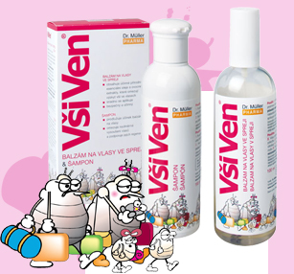
export do kuvajtu
2012 - první kontakt - nynější agent pro Kuvajt si zakoupil v lékárně v Praze naše produkty, dojednal si telefonicky návštěvu v Dr. Müller Pharma- katalog, vzorky, ceník
zač. 2013 - návrhy smluv, factory tour, osobní jednání v ČR, vybrané produkty k registraci
kon. 2013 - první zásilka do Kuvajtu
zač. 2014 - druhá zásilka
dosud - pravidelné dodávky, účast ve státních tendrech, vysoké objemy (př. 500 tis. ks jednoho druhu produktu)

Slide 16
export do kuvajtu - platební a jiné podmínky
Objednávky se 100%ní předplatbou
Zodpovědnost za dodržení legislativních požadavků v Kuvajtu - nutnost registrace, podklady dodává Dr. Müller Pharma
Meetingy a koordinace projektů na veletrzích i v Dr. Müller Pharma
Rozšiřování obchodovaného portfolia
Výhoda při jednání s partnery ze zemí Perského zálivu
Účast na podnikatelských misích - Irák, Írán, Katar

Slide 17
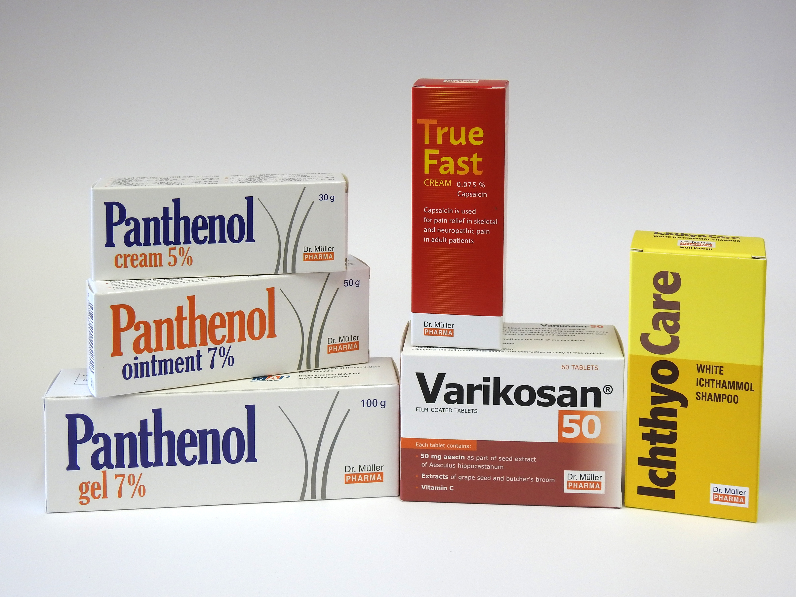
Příklady produktů exportovaných do kuvajtu

Slide 18
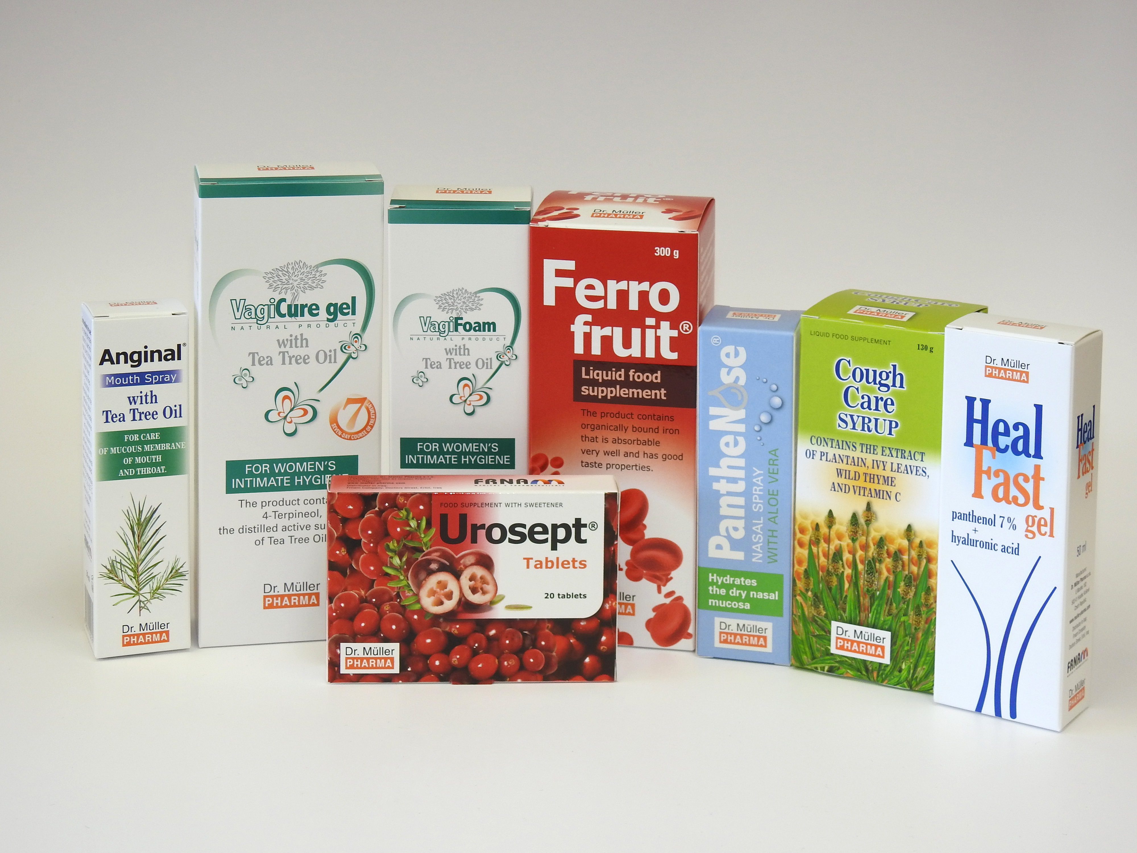
Příklady produktů exportovaných do Iráku

Slide 19
EXport do kuvajtu
Graf 2013-2017 - Kuvajt (cca 30% exportu)

Slide 20
děkuji za pozornost…
muller@muller-pharma.cz

